Slide 1


Будущее – это не то, куда мы идём,
а то, что мы создаём!
ГОДОВОЙ ОТЧЕТ КУЛЬТУРНО-СПОРТИВНОГО РЕАБИЛИТАЦИОННОГО КОМПЛЕКСА
ВСЕРОССИЙСКОГО ОБЩЕСТВА СЛЕПЫХ ЗА 2019 год

Slide 2

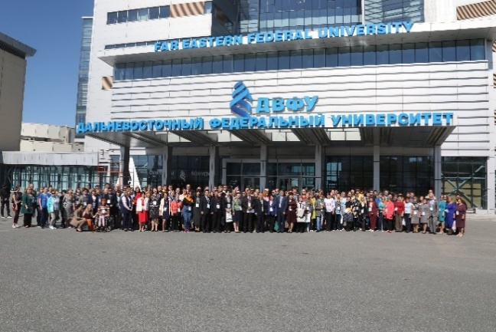
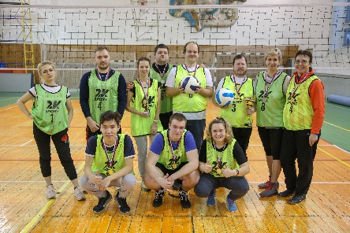
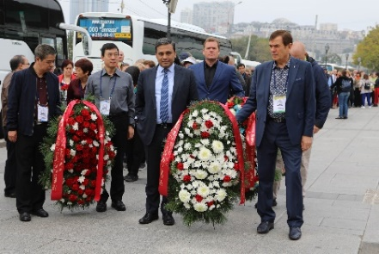
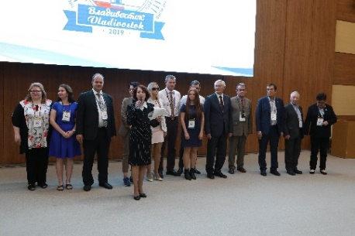
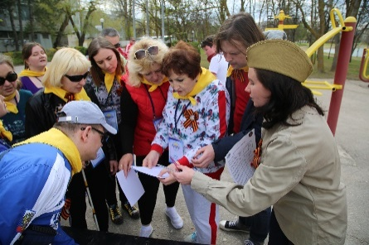
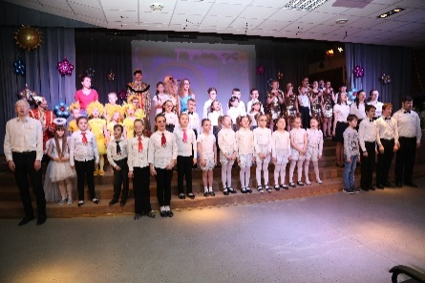
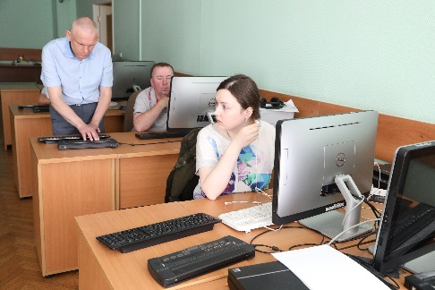
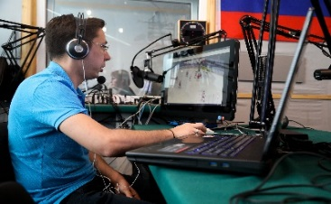
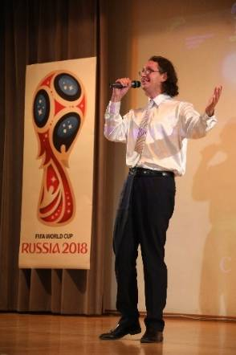
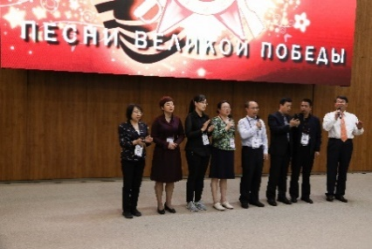
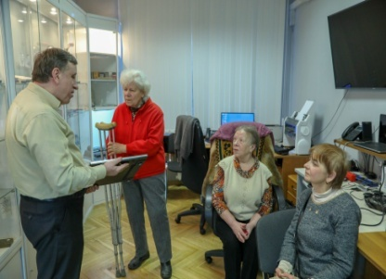

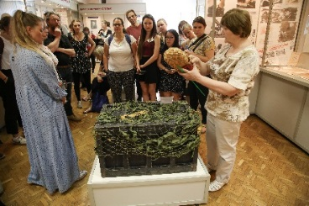
Частное учреждение «Культурно – спортивный реабилитационный комплекс ВОС» (КСРК ВОС)
Крупнейший в системе ВОС центр практической, организационной и методической работы по всесторонней реабилитации инвалидов по зрению. Помимо этого, здесь реализуются образовательные программы для инвалидов по зрению с помощью современных компьютерных технологий, организуется реабилитация молодых инвалидов по зрению.

Slide 3
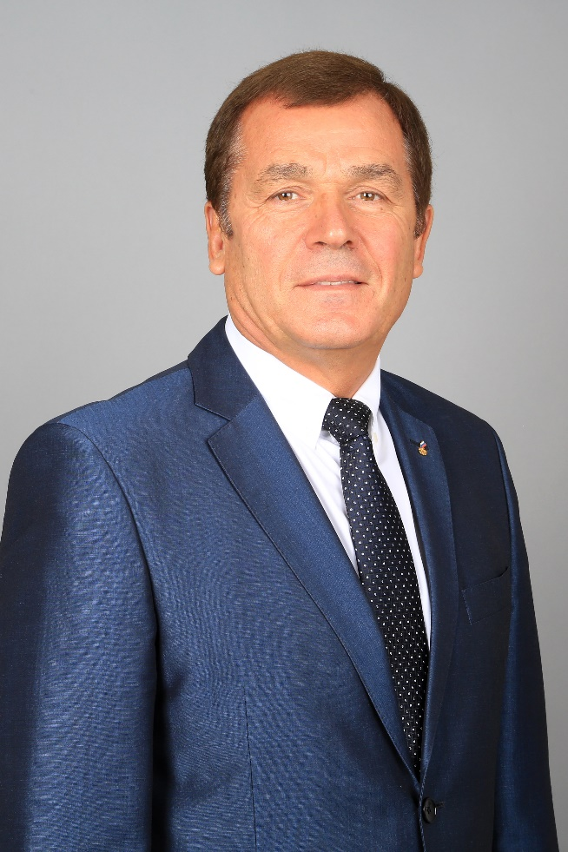
Руководство КСРК ВОС
Генеральный директор Культурно-спортивного реабилитационного комплекса ВОС
Владимир Петрович Баженов

Slide 4
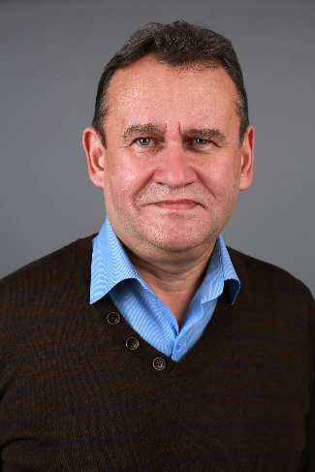
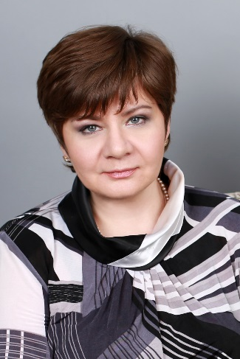
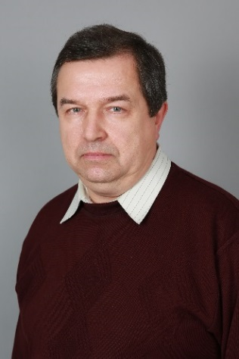
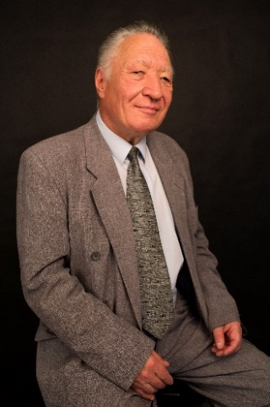
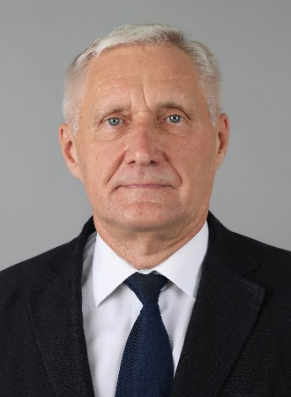
Руководство КСРК ВОС
Мочалин Андрей Владимирович
Первый заместитель генерального директора
Фролкова Татьяна Александровна
Главный бухгалтер
Ермишин Андрей Викторович
Заместитель
генерального директора
Хаялетдинов
Тагир
Кутдусович
Художественный руководитель
Раудин
Владимир Иванович
Заместитель
генерального директора

Slide 5
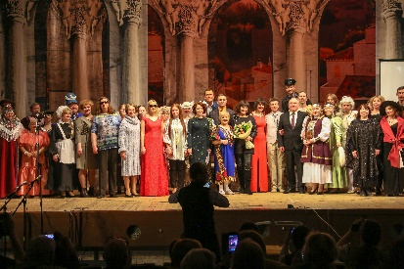
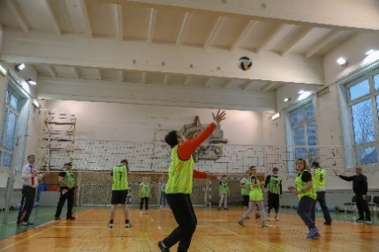
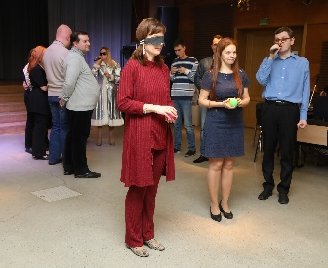
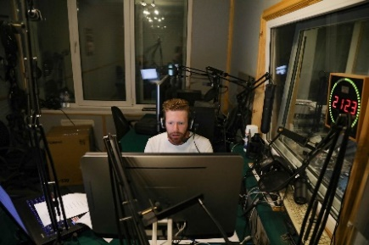
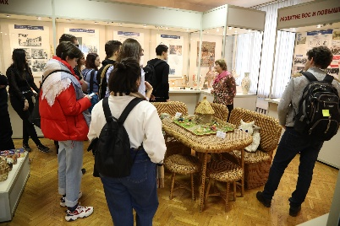
Ключевые направления деятельности КСРК ВОС
Социокультурная реабилитация
Реабилитация средствами физической культуры и спорта
Молодёжное движение инвалидов по зрению
Официальная радиостанция ВОС «Радио ВОС»
Обучение и повышение квалификации инвалидов по зрению
Центральный музей ВОС

Slide 6
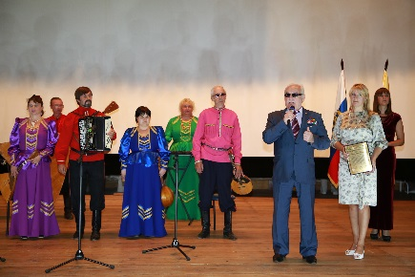
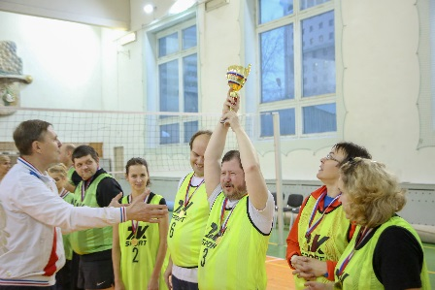
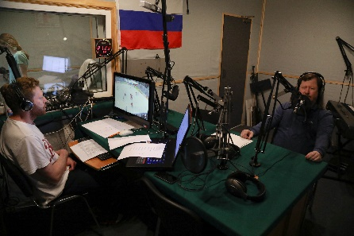
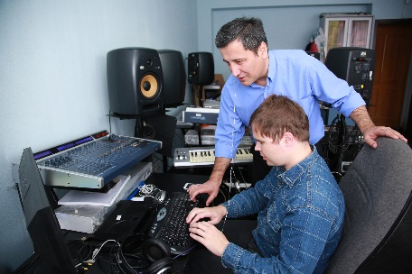
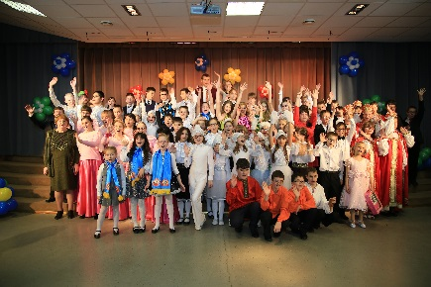
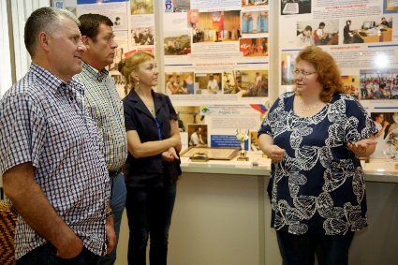
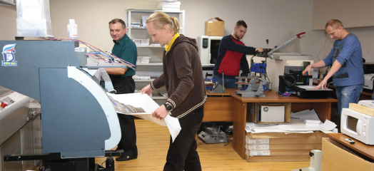
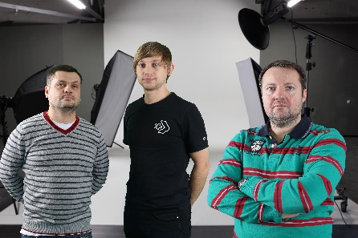
Культурно-спортивный реабилитационный комплекс Всероссийского общества слепых итоги 2019 года
Социокультурная реабилитация
2363 человека приняли участие
в мероприятиях социокультурной
реабилитации для инвалидов
по зрению
Спортивная реабилитация
1 592 человека приняли участие в спортивных мероприятиях
для инвалидов по зрению
«Радио ВОС»
Более 4 000
слушателей ежедневно
Образовательный центр
200 человек прошли специализированные курсы
Молодёжное движение
инвалидов по зрению
2 043 человек в возрасте до 40 лет приняли участие в молодёжных
мероприятиях для инвалидов
по зрению
Центральный музей
Всероссийского общества
слепых
20 000 человек
посетили музей
Типография
1 100 экземпляров методических пособий для региональных организаций
и учебного центра
1 800 экземпляров сувенирной продукции для реабилитационных мероприятий
Кино-фото
168 фото-видео репортажей c реабилитационных мероприятий ВОС ;
98 видеороликов и фильмов

Slide 7
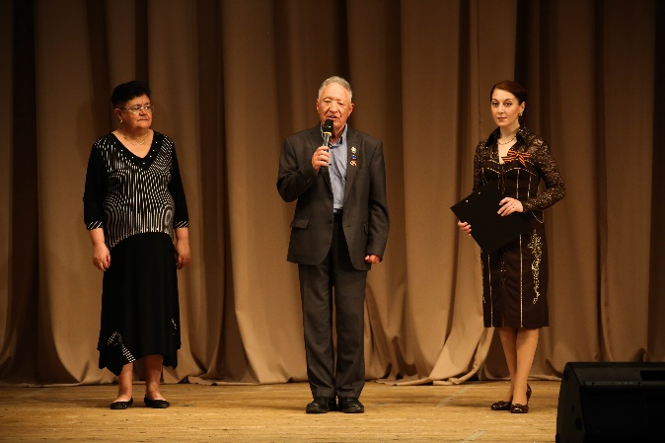
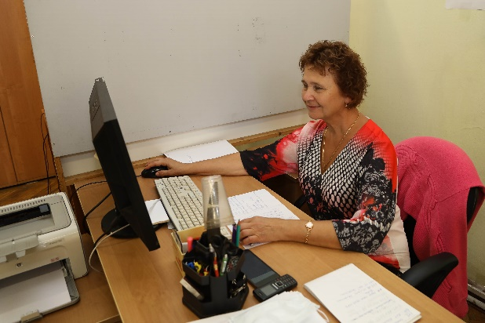
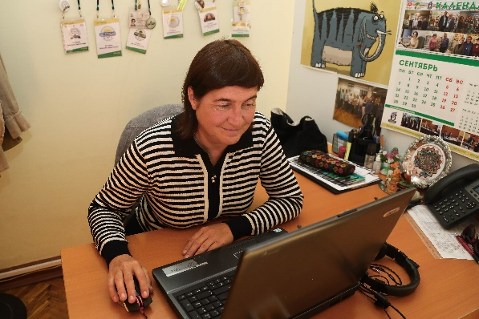
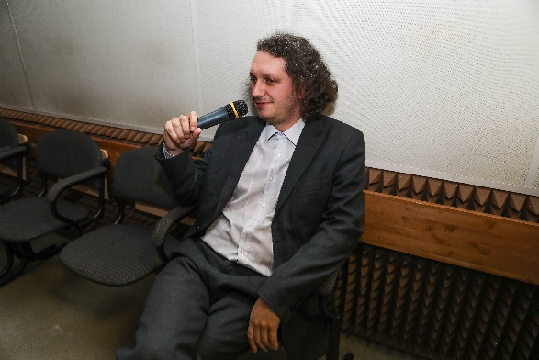
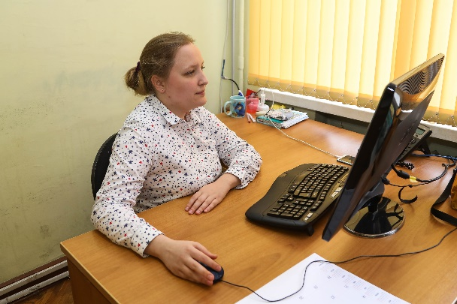
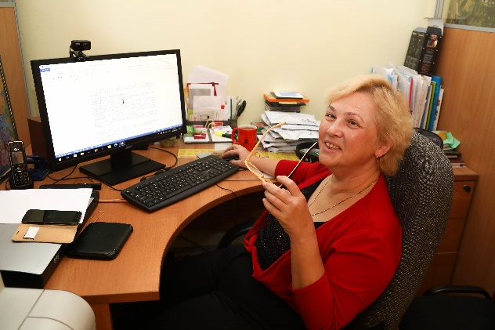
Социокультурная реабилитация
Специалисты КСРК ВОС за 2019 год провели 23 всероссийских и 106 межрегиональных и московских социокультурных мероприятий, участниками и гостями которых стали не менее 15 000 инвалидов по зрению из различных регионов России.
Халиулина Дания Завитовна
Хаялетдинов Тагир Кутдусович
Буслакова Ярослава Валентиновна
Подопригора Ольга Владимировна
Смирнова Людмила Николаевна
Карцев Геннадий Васильевич
Сухарькова Марина Петровна
Вебер Вера Владимировна

Slide 8
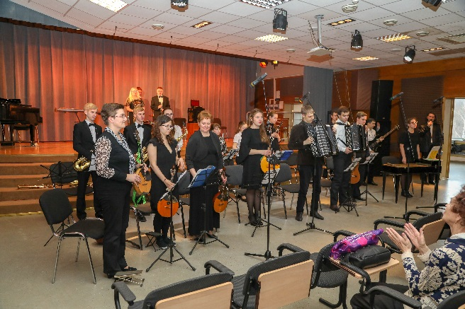
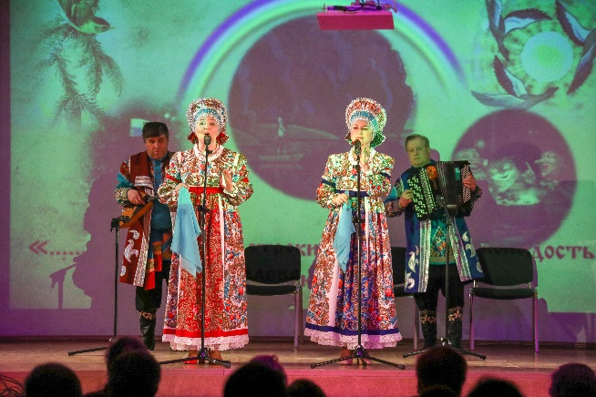
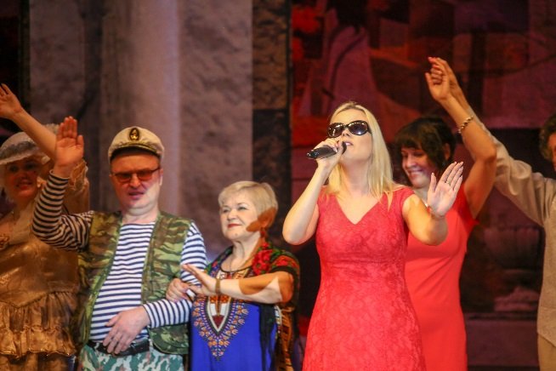
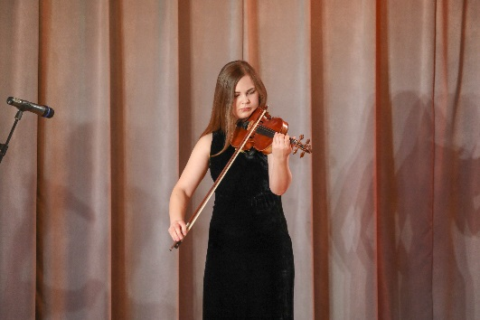
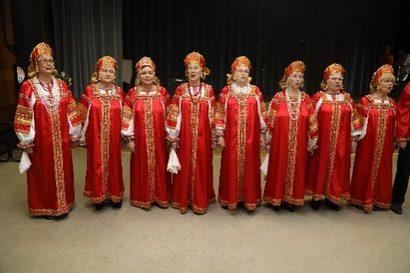
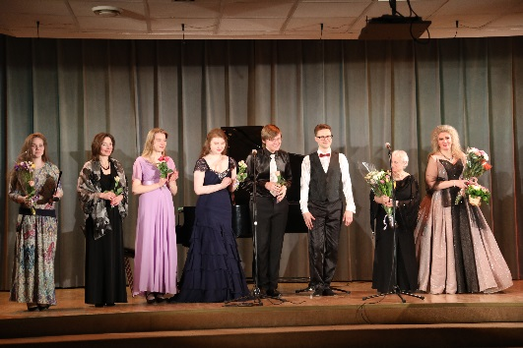
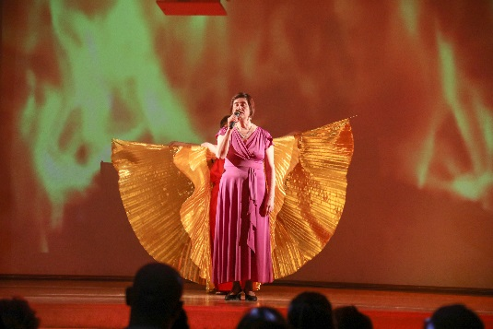
Социокультурная реабилитация
2 363 человека приняли участие в мероприятиях социокультурной реабилитации для инвалидов по зрению.

Slide 9
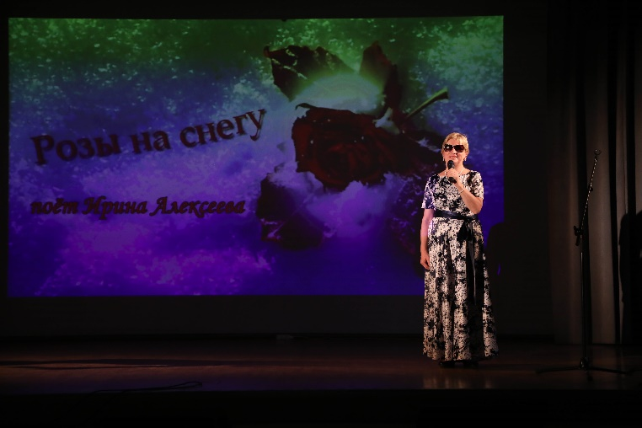
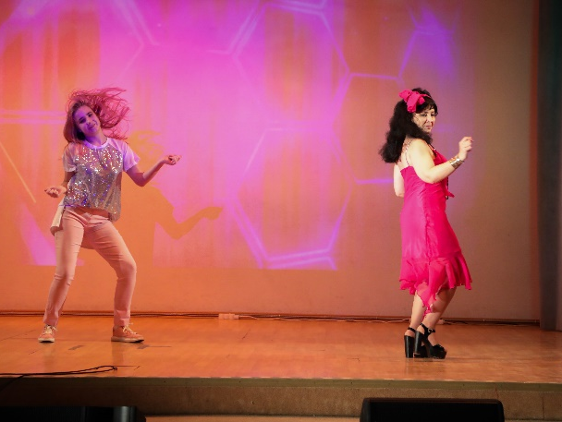
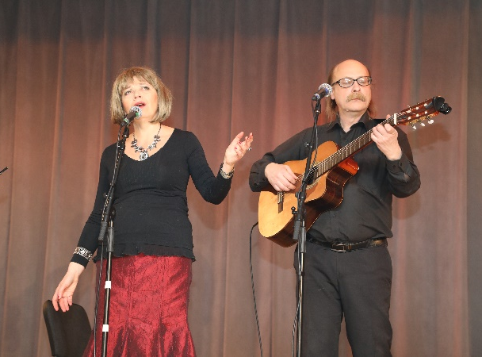
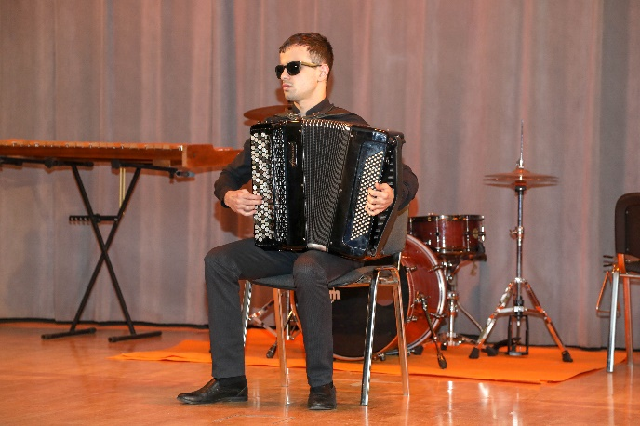
Социокультурная реабилитация
Каждую субботу в КСРК проходят концерты самодеятельных кол-лективов и профессиональных артистов на благотворительной основе.

Slide 10
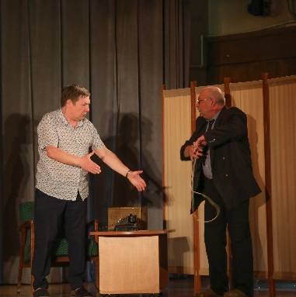
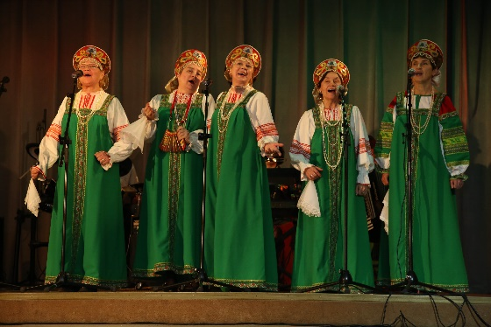





Социокультурная реабилитация
На базе КСРК ВОС постоянно действуют 9 коллективов художественной самодеятельности. Активными участниками коллективов являются более 200 инвалидов по зрению.

Slide 11




Всероссийский открытый театральный фестиваль ВОС «Пространство равных возможностей»
В Год театра в России Всероссийское общество слепых, Культурно-спортивный реабилитационный комплекс ВОС при поддержке Фонда президентских грантов в апреле 2019 года провели фестиваль, который объединил 17 театральных коллективов (200 человек) из 14 регионов нашей страны.
Среди них как народные театры с полувековой историей, так и молодые перспективные коллективы.

Slide 12







Всероссийский открытый театральный фестиваль ВОС «Пространство равных возможностей»
В церемонии открытия Фестиваля приняли участие советская и российская актриса театра и кино, народная артистка РСФСР Лариса Анатольевна Лужина, вице-президент Всероссийского общества слепых Владимир Васильевич Сипкин, начальник Управления социального развития администрации Аппарата управления ВОС Сергей Егорович Ковалев, специалист отдела театрального искусства и детского художественного творчества Государственного Российского Дома народного творчества имени В.Д. Поленова Динара Маратовна Абдуллина, руководитель программы «Особый взгляд» благотворительного фонда Алишера Усманова «Искусство, наука и спорт» Ксения Михайловна Дмитриева.

Slide 13





Всероссийский открытый театральный фестиваль ВОС «Пространство равных возможностей»
Все спектакли фестиваля «Пространство равных возможностей» сопровождались тифлокомментированием для людей с инвалидностью по зрению. Перед каждым спектаклем на входе в зрительный зал специалисты КСРК ВОС выдавали желающим приборы с индивидуальными наушниками. Работа тифлокомментаторов помогла нашим зрителям ярче воспринимать происходя-щее на сцене.

Slide 14





Всероссийский открытый театральный фестиваль ВОС «Пространство равных возможностей»
"Театр – искусство прекрасное. Оно облагораживает, воспитывает человека. Тот, кто любит театр по настоящему, всегда уносит из него запас мудрости и доброты."
К.С. Станиславский

Slide 15







Всероссийский открытый театральный фестиваль ВОС «Пространство равных возможностей»
Это была увлекательная театральная неделя.
Актеры, зрители и все гости Фестиваля погрузились в волшебный мир театра!

Slide 16





Всероссийский открытый театральный фестиваль ВОС «Пространство равных возможностей»
"Театр превращает толпу в народ!"
Томас Манн
Фестиваль сплотил зри-телей, принес им массу приятных эмоций, дру-жеского общения, новых открытий и хорошего настроения!
Театральный Фестиваль посетили более 3 000
человек.

Slide 17



Методическая работа
КСРК ВОС постоянно оказывает методическую помощь региональным и местным организациям Всероссийского общества слепых.

Slide 18



Методическая работа
Типография
Работниками типографии подготовлено 1 100 экземпляров методических пособий для региональных организаций и учебного центра и 1 800 экземпляров сувенирной продукции для реабилитационных мероприятий.
Челюбеев Максим Андреевич
Гаврилов Алексей Владимирович
Новиков Дмитрий Павлович

Slide 19



Методическая работа
Кино-фото отдел
Коллектив кино-фото отдела записал и смонтировал 168 фото – видео репортажей с реабилитационных мероприятий Всероссийского общества слепых и 98 видеороликов и фильмов.
Дементьев Виталий Александрович
Карпычев Александр Владимирович
Сопов Дмитрий Александрович

Slide 20




Консультационно-аналитическая работа
Консультативно–аналитический отдел КСРК ВОС создан в целях изучения и тестирования передовых инновационных технических средств реабилитации инвалидов по зрению.
Отдел изучает зарубежный и отечественный опыт в сфере новейших реабилитационных технологий, анализирует возможность их применения в жизни и профессиональной деятельности незрячих,
оказывает консультационную и информацион-ную помощь инвалидам по зрению по вопросам использования в повседневной жизни новейших средств реабилитации.
Боткина Светлана Александровна

Slide 21



Центральный музей им. Б. В. Зимина ВОС
В течение 2019 года продолжал свою активную работу музей ВОС им. Б.В. Зимина. Действующая в настоящий момент музейная экспозиция, размещённая в четырёх залах, постоянно пополняется и широко раскрывает историю слепых в Российском государстве.
Огаркова Алла Сергеевна
Дементьева Донна Петровна

Slide 22




Центральный музей им. Б. В. Зимина ВОС
В 2019 году музей и его выставки посетили более 20 000 человек, среди которых было много учащихся учебных заведений социального профиля. Также в течение 2019 года в Центральном музее ВОС постоянно работали специализированные интерактивные выставки, посвящённые творчеству незрячих, работники музея участвовали в проведении нескольких выездных выставок.

Slide 23


Виртуальный музей
В рамках проекта «Сохранение исторической памяти», в КСРК ВОС действует виртуальный музей.
Техническая реализация проекта включает в себя создание панорам, что позволяет осмотреть музей на 360 градусов и шаг за шагом пройти по нему. При нажатии на определённый экспонат открывается его фотография крупным планом, даётся подробная информация с тифлокомментарием к изображению. Виртуальная экскурсия размещена на созданном в рамках проекта собственном сайте музея, в Google, на сайте КСРК ВОС, в соцсетях и на картах Яндекс.

Slide 24






Спортивная реабилитация
Культурно-спортивный реабилитационный комплекс ВОС уже много десятилетий является флагманом физкультурно-спортивной работы во Всероссийском обществе слепых.
Катаев Евгений Александрович, Ильинская Мария Михайловна,
Баженов Виктор Андреевич, Колесов Сергей Александрович

Slide 25





Спортивная реабилитация
На прекрасно оборудованных спортивных площадках КСРК ВОС под руководством опытных специалистов успешно тренируются многие знаменитые незрячие спортсмены, чьи имена золотыми буквами вписаны в историю российского
спорта.

Slide 26





Спортивная реабилитация
В 10-ти постоянно действующих физкультурно-оздоровительных секциях КСРК ВОС активно занимаются около 180 инвалидов по зрению. Занятия по футзалу, голболу, торболу, дзюдо, армспорту, шашкам, шахматам, настольному теннису для незрячих, ОФП проводят высококвалифицированные тренеры и реабилитологи.

Slide 27




Спортивная реабилитация
Разработано и издано 2 методических пособия и учебный фильм.
В 8-и регионах проведены выездные мастер-классы и семинары на которых более 100 специалистов по реабилитации инвалидов по зрению средствами физкультуры и спорта повысили свою квалификацию.

Slide 28







Официальная радиостанция Всероссийского общества слепых «Радио ВОС»
«Радио ВОС» ежедневно информирует людей с ограниченными возможностями здоровья о последних событиях в социальной сфере жизни общества, оказывает инвалидам по зрению правовую, юридическую и психологическую поддержку, способствует всестороннему развитию и образованию незрячих людей.
Роговских Игорь Владимирович
Лапушкина Ольга Вячеславовна
Дрожжин Василий Викторович
Черенёв Иван Петрович
Ефремова Дарья Евгеньевна
Синяк Олеся Васильевна
Тураев Илья Николаевич

Slide 29




Официальная радиостанция Всероссийского общества слепых «Радио ВОС»
«Радио ВОС» обеспечивает информационную поддержку значимых мероприятий всех 75 региональных организаций ВОС.
Всего в 2019 году было подготовлено и выпущено 911 выпусков программ, кроме того был проведено 264 прямых эфира, в том числе 13 прямых эфиров с матчей чемпионата мира по хоккею с шайбой 2019 с тифлокомментарием.

Slide 30



Официальная радиостанция Всероссийского общества слепых «Радио ВОС»
В 2019 году впервые мы транслировали все матчи группового этапа чемпионата Европы 2019 по футболу B1 IBSA с участием сборной России. Количество обращений к материалам «Радио ВОС», размещённым на официальном сайте радиостанции составило 913 931.
За год было запущено 7 новых циклов программ, а общая сумма циклов, обновляющихся в течение года, составила 51. Слушательская аудитория составила около 35 000 уникальных слушателей из 83 стран ближнего и дальнего зарубежья. Сайт на протяжении года посетило более 14 000 уникальных пользователей.

Slide 31





Тифлокоментирование
Основные направления:
Производство тифлокомментариев к кинофильмам и мультфильмам;
Организация тифлокомментирования спортивных мероприятий на стадионах и спортивных площадках;
Трансляция тифлокомментария спортивных событий, в том числе футбольных матчей, по «Радио ВОС»;
Создание тифлокомментариев к театральным постановкам;
Анализ качества тифлокомментирования всех направлений;
Создание учебно-методических пособий по тифлокомментированию;
Обучение тифлокомментаторов.

Slide 32


Приложение Тифло Медиа
5 апреля 2019 года состоялась презентация приложения для мобильных устройств «Тифло Медиа». Это официальное приложение Всероссийского общества слепых для тифлокомментирования художественных, мультипликационных и документальных фильмов.
Разработку и поддержку приложения осуществляет КСРК ВОС.
Данная программа позволяет синхронизировать звуковую дорожку тифлокомментария со звукорядом фильма при помощи микрофона устройства и воспроизводить её в соответствии с текущим моментом картины. В настоящее время база приложения содержит 60 фильмов и постоянно пополняется.
Ссылка на приложение в Google Play:
https://play.google.com/store/apps/details?id=pw.ironstar.eve.vosdem&hl
Ссылка на приложение в App Store:
https://apps.apple.com/ru/app/%D1%82%D0%B8%D1%84%D0%BB%

Slide 33


Молодёжное движение инвалидов по зрению
Важнейшим направлением своей деятельности КСРК ВОС считает работу с молодыми инвалидами по зрению. В наших молодёжных мероприятиях ежегодно принимают участие около 6 000 молодых инвалидов по зрению и детей-инвалидов, а общее количество мероприятий составляет около 40.
Дрожжина Дана Федоровна
Емельянова Юлия Олеговна, Паницкая Наталья Алексеевна, Карцев Максим Васильевич

Slide 34




Молодёжное движение инвалидов по зрению
В 2019 г. отдел по работе с молодёжью принял самое активное участие в организации и проведении 39-ти региональных и межрегиональных молодёжных мероприятий (всего 2 043 участников), оказана методическая помощь региональным организациям – проведено 210 консультаций. Также проведено 36 радиоэфиров и 5 циклов программ.

Slide 35


Крупные всероссийские и международные форумы инвалидов по зрению

Slide 36


Всероссийский молодежный образовательный реабилитационный форум ВОС «Интеграция 2019»
КСРК ВОС совместно с Общероссийской общественной организацией инвалидов "Всероссийское ордена Трудового Красного Знамени общество слепых", в апреле 2019 года провели в Республике Крым всероссийский молодежный образовательный реабилитационный Форум "Интеграция 2019", посвященный приближающемуся 75-летию Победы в Великой Отечественной Войне 1941-1945 годов.

Slide 37




Всероссийский молодежный образовательный реабилитационный форум ВОС «Интеграция 2019»
В мероприятиях Форума приняли участие Министр труда и социальной защиты Республики Крым Елена Васильевна Романовская, Председатель Крымской региональной организации ВОС Владимир Васильевич Гутовский, руководители и сотрудники КСРК ВОС.

Slide 38

Всероссийский молодежный образовательный реабилитационный форум ВОС «Интеграция 2019»
Общее количество участников форума - более 150 человек из 50 регионов России. Это самые мотивированные и активные члены общества слепых, объединённые в делегации от федеральных округов России.

Slide 39







Всероссийский молодежный образовательный реабилитационный форум ВОС «Интеграция 2019»
В программе: открытые дискуссии, тематические интерактивные мероприятия, практические занятия, квесты, а также творческие и спортивные состязания.

Slide 40


Международный образовательный реабилитационный форум ВОС «Владивосток 2019»
Важнейшими задачами, стоящими сегодня перед Всероссийским обществом слепых, являются реабилитация и дополнительное профессиональное образование незрячих, без которых невозможна успешная интеграция инвалидов по зрению в современное высокотехнологическое общество. Важное значение также имеет военно-патриотическое воспитание инвалидов по зрению и членов их семей, и прежде всего - молодёжи, что особенно значимо в свете приближающегося 75-летнего юбилея Великой Победы. В рамках этой деятельности Всероссийское общество слепых, КСРК ВОС и Фонд поддержки творческих инициатив инвалидов «Во имя добра» при поддержке Института ЮНЕСКО по Информационным Технологиям в Образовании (ИИТО ЮНЕСКО) провели Международный образовательный реабилитационный форум ВОС «Владивосток 2019», ориентированный в своей образовательной части на информационные компьютерные технологии и включающий в себя значительный военно-патриотический блок.
Форум прошел на территории ДВФУ, остров Русский, г. Владивосток.

Slide 41
Международный образовательный реабилитационный форум ВОС «Владивосток 2019»
Участниками Форума стали российские инвалиды по зрению, проживающие преимущественно в Дальневосточном и Сибирском федеральных округах (23 региона РФ), а также делегации, в состав которых входят инвалиды по зрению из Индии и Китая, всего более 150 участников, в основном – молодёжь.

Slide 42






Международный образовательный реабилитационный форум ВОС «Владивосток 2019»
В Форуме приняли участие руководители организаций инвалидов по зрению России, Индии и Китая, а также представители ИИТО ЮНЕСКО и администрации Приморского края.

Slide 43





Международный образовательный реабилитационный форум ВОС «Владивосток 2019»
В рамках нашего Форума прошли круглые столы по тематикам, связанным с реабилитацией, творческие, интеллектуальные и спортив-ные конкурсы с использова-нием самых современных информационных технологий (интеллектуальные игры, спортивные состязания, настольные игры и т.д.).

Slide 44






Международный образовательный реабилитационный форум ВОС «Владивосток 2019»
Также состоялись мастер-классы и семинары по реабилитационным тематикам, получившим приоритетное развитие в России, Индии и Китае, вечера встреч и концерты для участников Форума с привлечением профессиональных артистов и инвалидов по зрению – членов делегаций.

Slide 45






Международный образовательный реабилитационный форум ВОС «Владивосток 2019»
Участники Форума отдали дань памяти советским солдатам и матросам, отдавшим свои жизни для Великой Победы, просмотрели фильм с тифлокомментарием «Они слышали смерть» о незрячих бойцах противо-воздушной обороны блокад-ного Ленинграда.

Slide 46





Образовательный центр для инвалидов по зрению
В настоящее время в Образовательном центре проводится активная разноплановая деятельность по наиболее актуальными востребованным в настоящее время направлениям обучения.
Поляков Федор Михайлович
Павлова Наталья Васильевна
Охотникова Надежда Леонидовна
Пиленков Антон Владимирович
Олейников Михаил Викторович

Slide 47



Образовательный центр для инвалидов по зрению
Основная задача проведения обучающих курсов ─ социальная адаптация и интеграция незрячих в современное общество путём обучения использованию новейших информационных технологий, подготовка квалифицированных кадров для работы с инвалидами по зрению в области культуры и спорта, повышение квалификации специалистов и активистов из РО ВОС по различным направлениям деятельности (журналистика, фандрайзинг и т.д.).
Орифджонов Нозим Закирович
Будников Дмитрий Сергеевич
Цвид Алишер Сергеевич

Slide 48



Образовательный центр для инвалидов по зрению
Всего в 2019 году было проведено 29 курсов, общее количество учащихся-инвалидов по зрению составило 200 человек из самых разных регионов России (150 человек прошли обучение по очной форме, 50 человек – участники дистанционных семинаров).

Slide 49




Образовательный центр для инвалидов по зрению
В КСРК ВОС коллективом отдела адаптивных технологий и преподавателями разработано несколько новых учебных программ, призванных помочь незрячим невизуально освоить современные гаджеты, научиться использовать многие функции и приложения, получить возможность ориентироваться в пространстве с помощью спутниковой навигации.
Дистанционное образование – это новое учебное направление КСРК ВОС в реабилитации инвалидов. Взаимодействие педагога и обучающихся происходит на расстоянии и реализуется посредством интернет-технологий. Слушатель получает знания, находясь у себя дома за компьютером.

Slide 50








Совместный проект ЮНЕСКО и КСРК ВОС
Культурно-спортивный реабилитационный комплекс ВОС, и ЮНЕСКО, в лице Института ЮНЕСКО по информационным технологиям в образовании, в настоящее время реализуют уникальный масштабный реабилитационный образовательный проект, целью которого является обеспечение доступности современного бесплатного дополнительного образования для российских инвалидов по зрению во всех без исключения регионах России.

Slide 51

Центры Компетенций "Весь МИР в руках"
Проект, не имеющий аналогов в мире, предусматривает в течение 5 лет создание сети региональных центров компетенций (для очных консультаций и занятий с инвалидами по зрению) во всех крупных городах России (не менее 30 городов с населением свыше 500 000 жителей), объединенных современным образовательным и реабилитационным интернет-порталом, полностью доступным для незрячих и обеспечивающим возможность получения дистанционного обучения для всех инвалидов по зрению.

Slide 52





Головной центр компетенций действует на базе КСРК ВОС.
Все центры компетенций будут объединены в единую образовательную систему общим интернет-порталом, управляемым из головного центра компетенций.
Головной центр компетенций
В КСРК ВОС г. Москва
Санкт-Петербургский центр компетенций
Дальневосточный центр компетенций
Крымский центр компетенций

Slide 53



Сеть Центров Компетенций ВОС
Портал будет содержать различного рода архивы информации, необходимой незрячим, форумы для общения, будет иметь раздел, посвященный трудоустройству инвалидов по зрению ( прежде всего – на удаленных рабочих местах), и многое другое.

Slide 54
ФИНАНСОВАЯ ОТЧЁТНОСТЬ 2019

Slide 57
Расходы 2019

Slide 58




ПАРТНЁРЫ: «Центр паралимпийского спорта»
Всероссийская организация инвалидов, ставящая перед собой задачу по объединению усилий организаций, заинтересованных в развитии спорта инвалидов на качественно новой основе, по решению организационных, финансовых и информационных проблем спорта инвалидов и паралимпийского движения.
Проводятся массовые спортивные мероприятия, регулярно оказывается материальная и информационная поддержка паралимпийских видов спорта, созданы уникальные информационные продукты, посвящённые спорту инвалидов, активно ведётся фандрайзинговая деятельность и успешно реализуются такие масштабные проекты, как поддерживаемый Комитетом общественных связей г.Москвы проект «Клуб здорового образа жизни», охватывающий сотни инвалидов по зрению.

Slide 59



ПАРТНЁРЫ: Институт ЮНЕСКО по информационным технологиям в образовании
Принимая во внимание, что цели устойчивого развития подчёркивают важность инклюзивного образования и равенства,
качества образования и обучения, деятельность Института ЮНЕСКО сосредоточена на следующих стратегических приоритетах:
Продвижение инновационного использования ИКТ с целью оказания поддержки всеохватному и справедливому образованию и обучению;
Улучшение качества образования путём продвижения педагогики на основе ИКТ и передовых практик;
Укрепление потенциала ИКТ для трансформации образования через развитие глобального диалога и сетевое сотрудничество.
Сейчас КСРК ВОС и Институт ЮНЕСКО по информационным технологиям реализуют совместный проект по созданию системы дополнительного ассистивного образования для русскоговорящих инвалидов по зрению – граждан РФ и стран ближнего зарубежья

Slide 60

ПАРТНЁРЫ: Фонд поддержки творческих инициатив инвалидов «Во имя добра»
Благодаря работе Фонда каждый человек с инвалидностью в ближайшем будущем сможет бесплатно:
читать ЭЛЕКТРОННЫЕ И АУДИОКНИГИ виртуальных библиотек партнёров Фонда;
слушать РАДИОПЕРЕДАЧИ Фонда и его партнёрских радиостанций;
смотреть КИНОФИЛЬМЫ Фонда и его партнёров (в т.ч. с субтитрами и тифлокомментариями);
обучаться в ДИСТАНЦИОННОМ РЕЖИМЕ у партнёров Фонда (на лекциях, курсах и вебинарах);
общаться в ИМПАКТ ХАБЕ с единомышленниками и оппонентами во время мероприятий Фонда;
участвовать в ФЕСТИВАЛЯХ, ТЕСТИРОВАНИЯХ, ТУРНИРАХ И КОНКУРСАХ Фонда.

Slide 61


Сертификаты

Slide 62



Дипломы

Slide 63


Дипломы

Slide 64

Дипломы

Slide 65

Дипломы

Slide 66



Грамоты

Slide 67


Грамоты

Slide 68


Грамоты

Slide 69


Грамоты

Slide 70



Благодарственные письма

Slide 71


Благодарственные письма

Slide 72


Благодарственные письма

Slide 73


Благодарственные письма

Slide 74


Благодарственные письма

Slide 75


Благодарственные письма

Slide 76

Благодарственные письма

Slide 77








Контакты подразделений КСРК ВОС:

Slide 79

Контакты:
Полное наименование организации | Частное учреждение "Культурно-спортивный реабилитационный комплекс" Всероссийского ордена Трудового Красного Знамени общества слепых"
Сокращённое наименование организации | КСРК ВОС
Юридический адрес | 125252, г.Москва, ул. Куусинена, 19А
Почтовый адрес | 125252, г.Москва, ул. Куусинена, 19А
телефон | 8(499)943-27-01
ИНН | 7714097417
КПП | 771401001
БИК | 044525225
р/с | 40703810638040100260 ПАО «Сбербанк России» г. Москва
к/с | 30101810400000000225
ОКПО | 03966619
ОГРН | 1037739523821
Генеральный директор | Баженов Владимир Петрович
Главный бухгалтер | Фролкова Татьяна Александровна
Электронная почта | info@ksrk.ru
Сайт | www.ksrk.ru

